Slide 1


Slide 2
I vincitori dell’edizione 2014-2015
A conCittadini 2014-2015 si sono iscritti 72 progetti, con il coinvolgimento di oltre 16.000 giovani e oltre 2.000 adulti
Sulla base delle Linee Guida, 48 soggetti sono stati valutati meritevoli di riconoscimento economico del lavoro svolto .
A 10 soggetti verrà attribuito un riconoscimento pari ad € 1.200,00;
13 soggetti riceveranno € 1.000,00;
25 soggetti riceveranno € 500,00

Slide 3
RICONOSCIMENTO ECONOMICO DA € 1.200,00
1. Liceo Classico Statale Ludovico Ariosto di Ferrara con il progetto La sicurezza alimentare sul territorio emiliano-romagnolo negli obiettivi dell'Unione europea. Le radici storiche e la contemporaneità - D
2. CPIA Metropolitano Bologna - Centro provinciale istruzione adulti - Bologna con il progetto Risorse alimentari, territorio e società - D
3. Liceo scientifico Leonardo Da Vinci di Casalecchio di Reno (BO) col progetto Laboratorio Interattivo di politica con redazione di web-radio – D
4. Istituto di istruzione superiore Silvio D'Arzo di Montecchio Emilia (RE) con il progetto Costruire memoria, promuovere cittadinanza - i luoghi ricordano e raccontano tante storie – M
5. IC di Cortemaggiore col progetto conCittadini ad Expo: coltiva a scuola con EXPO. Il sogno del mondo: un pianeta migliore per te, per noi - D, L - Progetto a valenza europea
6 . Comune di Reggio Emilia con il progetto Palestra di educazione civile - L
7 . Provincia di Ravenna col progetto "Tracce", raccogliere storie per progettare il futuro – M
8. Comune di Budrio con il progetto Legalità=Libertà2 - L
9. Provincia di Piacenza con il progetto conCittadini 2014-2015: rete Piacenza - M,D,L
10. Assoc. Culturale Cuore di pietra con il progetto Territorio, identità e memoria – M

Slide 4
RICONOSCIMENTO ECONOMICO DA € 1.000,00
1. ITCS Rosa Luxemburg di Bologna con il progetto L'antimafia che funziona - L
2. Liceo artistico stat. Chierici di Reggio Emilia col progetto Beni culturali e beni patrimonio dell'umanità – D
3. Istituto comprensivo di Fornovo Taro con il progetto Ricordiamo insieme per costruire la storia - M
4. ISL Matilde di Canossa di Reggio Emilia con il progetto Giullarescenti - M,D,L
5. Liceo classico psicopedagogico G. Cesare - M. Valgimigli di Rimini con il progetto EDGE. A scuola di diritto, limite e rispetto: una riflessione studiata sull'eutanasia - D
6. Liceo Laura Bassi di Bologna con il progetto Il genere e il corpo. I diritti di un'identità in transizione - D
7. IC Europa di Faenza (RA) con il progetto I "paesaggi" della legalità e della legalità ambientale – L
8. Associazione Lucertola Ludens di Ravenna con il progetto Festa di celebrazione della giornata mondiale del Diritto al gioco 2015 - 24 maggio 2015 - D
9. ANPI Onlus di Ravenna con il progetto Nei luoghi della memoria: 70 anniversario della liberazione di Ravenna, progetto sulla Resistenza per le scuole secondarie di I grado della città di Ravenna - centro urbano - M
10. Associazione di promozione sociale PENSARE POLITICO di Rimini con il progetto Social Thinking Day - D
11. Assoc. Culturale SMK Videofactory di Bologna con il progetto Il documentario: uno sguardo sulle cittadinanze - M,D
12. Assoc. Culturale TOMAX Teatro di Bologna con il progetto Storie di uomini e Resistenza - M
13. Libera, Associazioni, nomi e numeri contro le mafie, Coord. Bologna con il progetto Verso la XX giornata della memoria e dell'impegno per tutte le vittime innocenti delle mafie, Bologna 21 marzo 2015

Slide 5
RICONOSCIMENTO ECONOMICO DA € 500,00
1 IC Pier Luigi Belloni Colorno (PR) con il progetto Memorie d'acqua tra passato e presente - M
2 "Istituto di Istruzione Secondaria Superiore J. M. Keynes di Castel Maggiore (BO) con il progetto Un Trekking per la pace attraverso la Memoria - M
3 IC Bismantova di Castelnovo ne' Monti (RE) con il progetto Io, tu, noi per un mondo migliore - D
4 Istituto superiore Antonio Meucci di Carpi (MO) con il progetto La Pace: un diritto universale - D
5 IC E. Castelfranchi di Finale Emilia (MO) con il progetto Scuola di Legalità - L
6 Liceo scientifico statale A. Tassoni di Modena con il progetto La Costituzione: dalla riflessione sul concetto di dignità umana alle condizioni per avvicinarsi a una Costituzione giusta - D
7 Scuola di istruzione secondaria I grado "Galileo Ferraris" di Modena con il progetto Diritti e dintorni: Piccoli Cittadini crescono - D, L
8 IC di Fiorenzuola D'Arda (PC) con il progetto Cantieri della legalità - L
9 IC Salvo D'Acquisto di Gaggio Montano (BO) con il progetto Duemila C - giornalino scolastico - D
10 IIS Elsa Morante di Sassuolo (MO) con il progetto Formazione rappresentanti di classe e d'Istituto - L
11 Istituto di istruzione superiore Polo Tecnico Professionale di Lugo (RA) con il progetto Immuni dal razzismo? - M,D
12 IC n.6 Imola (BO) con il progetto Facciamo teatro - D
(SEGUE)

Slide 6
(SEGUE) RICONOSCIMENTO ECONOMICO DA € 500,00
13. IIS Caduti della Direttissima Castiglione dei Pepoli con il progetto La grande guerra nella memoria delle famiglie e del territorio dell'Appennino tosco-emiliano -M
14. IIS Luigi Fantini di Vergato (BO con il progetto Il territorio e la sua Memoria - M
15. IC di Monticelli d'Ongina (PC) con il progetto Educazione alla memoria attiva - M
16. Istituto Tecnico Industriale Statale Enrico Fermi di Modena con il progetto Da Montesole a oggi - M
17. Istituto comprensivo statale n.5 Dante Aligheri di Ferrara con il progetto Diritti, si parte! Il nostro percorso per un mondo migliore - D
18. Comune di Casalecchio di Reno con il progetto Legalità e cittadinanza responsabile - L
19. Comune di Castelnovo ne' Monti con il progetto Impronte: laboratorio di esperienze e cittadinanza attiva per conoscere il territorio…ne' Monti -M
20. Comune di Mirandola con il progetto Alfabetizzazione giuridica - L
21. Comune di San Lazzaro di Savena (BO) con il progetto Educazione alla legalità/ Legalmente contagiosi - M,L
22. Atelier APS di Ravenna con il progetto Creatività accessibile: immagini, film d'animazione e musiche sull'inclusione sociale e la lotta alle discriminazioni - D
23. Comitato Internazionale per lo Sviluppo dei Popoli di Roma con il progetto L'educazione civica come percorso consapevole e condiviso. Esperienze di scambio con altre realtà - L
24. Associazione Femminile Maschile Plurale di Ravenna con il progetto Pluriverso di genere - D
25. Il millepiedi Cooperativa sociale arl di Rimini con il progetto Vivere, giocare, imparare all'aria aperta. Superare la concezione adulto-centrica della società odierna per affermare il diritto all'infanzia - D

Slide 7
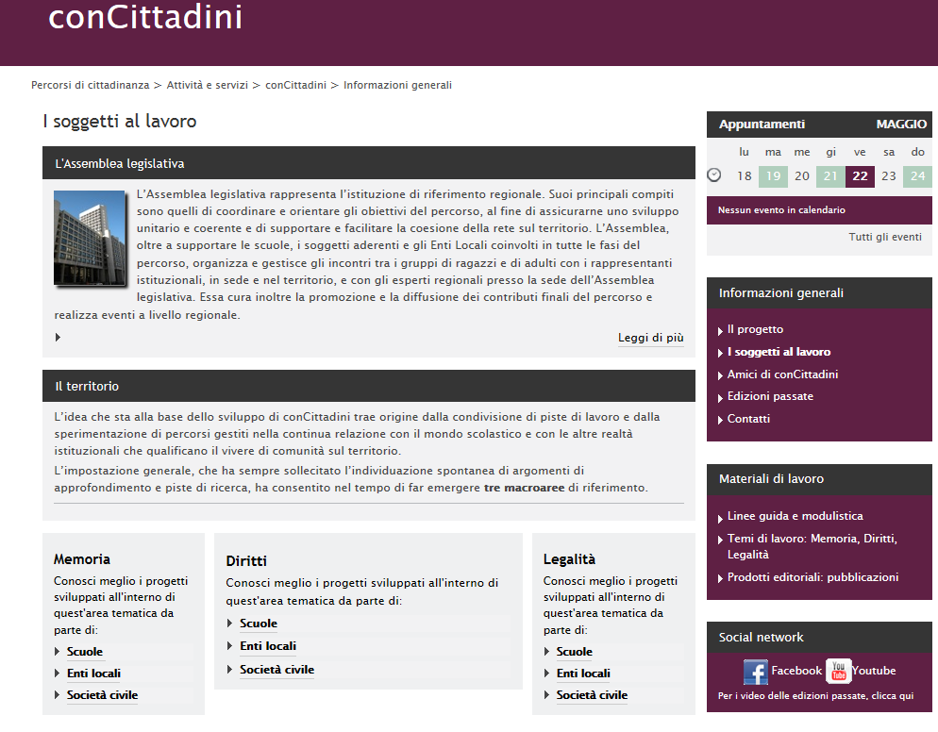
Tutti i progetti sono online!
http://www.assemblea.emr.it/cittadinanza/attivita-e-servizi/concittadini/concittadini

Slide 8
Anche i progetti non premiati meritano i nostri complimenti per l’impegno profuso!
L’augurio è di riavervi tutti in Concittadini 2015-2016!

